Slide 1
Ⅳ. 자연과의 관계
1. 인간과 자연의 관계
209쪽
2
28쪽
2
1 인간과 자연과의 관계
02
환경 위기에 대한
우리의 책임은 무엇일까?

Slide 2

Ⅳ. 자연과의 관계
1. 인간과 자연의 관계
02. 환경 위기에 대한 우리의 책임은 무엇일까?
2
209쪽
학습 목표
오늘날 환경 위기의 심각성을 설명할 수 있다.
오늘날 환경 위기에 대해 윤리적 책임을 다하려는 자세를 지닌다.

Slide 3
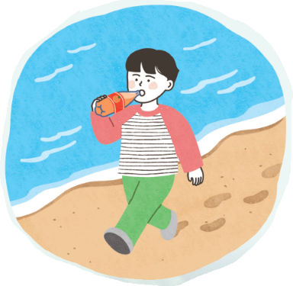
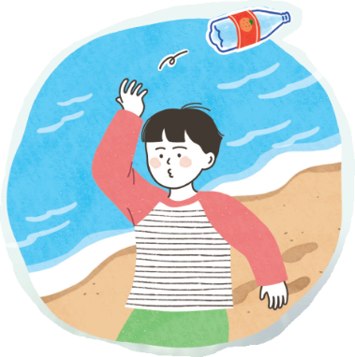
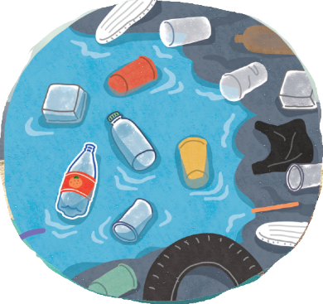
Ⅳ. 자연과의 관계
1. 인간과 자연의 관계
02. 환경 위기에 대한 우리의 책임은 무엇일까?
2
209쪽
생각 열기
그림
활동

Slide 4


Ⅳ. 자연과의 관계
1. 인간과 자연의 관계
02. 환경 위기에 대한 우리의 책임은 무엇일까?
2
209쪽
생각 열기
그림
활동
다음 그림을 보고 태평양에 ‘플라스틱 섬’이 생긴 까닭은 무엇인지 써 보자.
예시 답
일상에서 편의를 위해 플라스틱을 많이 사용하기 때문이다.
플라스틱을 제대로 분리배출하지 않고 함부로 버렸기 때문이다.

Slide 5

Ⅳ. 자연과의 관계
1. 인간과 자연의 관계
02. 환경 위기에 대한 우리의 책임은 무엇일까?
2
209쪽
더해 보기
태평양 거대 쓰레기 지대
1997년 발견 · 하와이와 캘리포니아 사이 북태평양
발견 · 요트를 타던 찰스 무어가 일주일 내내 쓰레기 사이를 지났다
크기 · 약 160만 km² — 한반도 면적의 약 7배로 추정된다
무게 · 플라스틱 약 8만 톤 이상(2018년 연구)
정체 · 대부분 잘게 부서진 미세 플라스틱과 버려진 어망
❓ 이 쓰레기는 누구의 것일까?
1997년 발견 · 하와이와 캘리포니아 사이 북태평양
발견 · 요트를 타던 찰스 무어가 일주일 내내 쓰레기 사이를 지났다
크기 · 약 160만 km² — 한반도 면적의 약 7배로 추정된다
무게 · 플라스틱 약 8만 톤 이상(2018년 연구)
정체 · 대부분 잘게 부서진 미세 플라스틱과 버려진 어망
❓ 이 쓰레기는 누구의 것일까?
Notes:
플라스틱 섬 (교과서 209쪽)
L. Lebreton et al., 《Scientific Reports》 8(2018). 섬이라기보다 쓰레기가 모인 바다 지역. 해류가 빙글빙글 도는 곳에 모인다. 바다에 들어간 플라스틱은 먹이 사슬을 따라 우리 식탁으로 돌아온다(221쪽).

Slide 6
Ⅳ. 자연과의 관계
1. 인간과 자연의 관계
02. 환경 위기에 대한 우리의 책임은 무엇일까?
2
210쪽
학습하기
오늘날의 환경 위기
환경 위기의 심각성
환경 위기는 우리의 일상까지 위협하고 있음.
환경 위기의 특성
지구의 자정 능력을 넘어섬.
인간의 예측보다 빠르게 진행됨.
영향력의 범위가 넓음.

Slide 7
Ⅳ. 자연과의 관계
1. 인간과 자연의 관계
02. 환경 위기에 대한 우리의 책임은 무엇일까?
2
210쪽
빈칸 채우기
오늘날의 환경 위기
(1) 환경 위기의 심각성
우리의 일상까지 위협함.
물질적 풍요를 누리기 위해 자연을 개발하는 과정에서 환경 ① 위기 를 초래함.
💡 더 넓은 밭을 만들려고 아마존 숲을 태운다
(2) 환경 위기의 특성
환경 위기는 지구의 ② 자정 능력을 넘어섬 : 자연 생태계가 오염 물질을 스스로 정화하여 원래 상태로 복구하는 능력인 능력 ⇨ 한꺼번에 많은 오염 물질을 배출하면 스스로 정화하기 어려움.
💡 강에 오염 물질을 한꺼번에 흘려보내면 물고기가 떼죽음한다
(1) 환경 위기의 심각성
우리의 일상까지 위협함.
물질적 풍요를 누리기 위해 자연을 개발하는 과정에서 환경 ① 위기 를 초래함.
💡 더 넓은 밭을 만들려고 아마존 숲을 태운다
(2) 환경 위기의 특성
환경 위기는 지구의 ② 자정 능력을 넘어섬 : 자연 생태계가 오염 물질을 스스로 정화하여 원래 상태로 복구하는 능력인 능력 ⇨ 한꺼번에 많은 오염 물질을 배출하면 스스로 정화하기 어려움.
💡 강에 오염 물질을 한꺼번에 흘려보내면 물고기가 떼죽음한다
(1) 환경 위기의 심각성
우리의 일상까지 위협함.
물질적 풍요를 누리기 위해 자연을 개발하는 과정에서 환경 ① 위기 를 초래함.
💡 더 넓은 밭을 만들려고 아마존 숲을 태운다
(2) 환경 위기의 특성
환경 위기는 지구의 ② 자정 능력을 넘어섬 : 자연 생태계가 오염 물질을 스스로 정화하여 원래 상태로 복구하는 능력인 능력 ⇨ 한꺼번에 많은 오염 물질을 배출하면 스스로 정화하기 어려움.
💡 강에 오염 물질을 한꺼번에 흘려보내면 물고기가 떼죽음한다
(1) 환경 위기의 심각성
우리의 일상까지 위협함.
물질적 풍요를 누리기 위해 자연을 개발하는 과정에서 환경 ① 위기 를 초래함.
💡 더 넓은 밭을 만들려고 아마존 숲을 태운다
(2) 환경 위기의 특성
환경 위기는 지구의 ② 자정 능력을 넘어섬 : 자연 생태계가 오염 물질을 스스로 정화하여 원래 상태로 복구하는 능력인 능력 ⇨ 한꺼번에 많은 오염 물질을 배출하면 스스로 정화하기 어려움.
💡 강에 오염 물질을 한꺼번에 흘려보내면 물고기가 떼죽음한다
(1) 환경 위기의 심각성
우리의 일상까지 위협함.
물질적 풍요를 누리기 위해 자연을 개발하는 과정에서 환경 ① 위기 를 초래함.
💡 더 넓은 밭을 만들려고 아마존 숲을 태운다
(2) 환경 위기의 특성
환경 위기는 지구의 ② 자정 능력을 넘어섬 : 자연 생태계가 오염 물질을 스스로 정화하여 원래 상태로 복구하는 능력인 능력 ⇨ 한꺼번에 많은 오염 물질을 배출하면 스스로 정화하기 어려움.
💡 강에 오염 물질을 한꺼번에 흘려보내면 물고기가 떼죽음한다
Notes:
환경 위기의 모습 (210쪽)
토양·해양·대기 오염, 기후 변화로 인한 해수면 상승·사막화·폭설 같은 자연재해.

Slide 8
Ⅳ. 자연과의 관계
1. 인간과 자연의 관계
02. 환경 위기에 대한 우리의 책임은 무엇일까?
2
210쪽
빈칸 채우기
오늘날의 환경 위기 (이어서)
환경 위기는 인간의 예측보다 ③ 빠른 ④ 속도 로 진행함.
💡 북극 해빙이 예측보다 수십 년 빨리 줄고 있다
환경 위기는 영향력의 범위가 ⑤ 넓음 . ⇨ 한 국가의 환경 위기가 다른 국가, 지구 전체에 영향을 미침.
환경 위기는 인간의 예측보다 ③ 빠른 ④ 속도 로 진행함.
💡 북극 해빙이 예측보다 수십 년 빨리 줄고 있다
환경 위기는 영향력의 범위가 ⑤ 넓음 . ⇨ 한 국가의 환경 위기가 다른 국가, 지구 전체에 영향을 미침.
환경 위기는 인간의 예측보다 ③ 빠른 ④ 속도 로 진행함.
💡 북극 해빙이 예측보다 수십 년 빨리 줄고 있다
환경 위기는 영향력의 범위가 ⑤ 넓음 . ⇨ 한 국가의 환경 위기가 다른 국가, 지구 전체에 영향을 미침.
환경 위기는 인간의 예측보다 ③ 빠른 ④ 속도 로 진행함.
💡 북극 해빙이 예측보다 수십 년 빨리 줄고 있다
환경 위기는 영향력의 범위가 ⑤ 넓음 . ⇨ 한 국가의 환경 위기가 다른 국가, 지구 전체에 영향을 미침.
환경 위기는 인간의 예측보다 ③ 빠른 ④ 속도 로 진행함.
💡 북극 해빙이 예측보다 수십 년 빨리 줄고 있다
환경 위기는 영향력의 범위가 ⑤ 넓음 . ⇨ 한 국가의 환경 위기가 다른 국가, 지구 전체에 영향을 미침.

Slide 9
Ⅳ. 자연과의 관계
1. 인간과 자연의 관계
02. 환경 위기에 대한 우리의 책임은 무엇일까?
2
210쪽
더해 보기
사상가의 말
“여러분은 자녀를 무엇보다 사랑한다면서 그들의 눈앞에서 미래를 훔치고 있다”
— 툰베리, 유엔 기후 변화 회의 연설(2018, 폴란드 카토비체)
열다섯 살에 혼자 학교 대신 국회 앞에서 시위를 시작했다
Notes:
➕ 미래 세대의 목소리
2018년 8월 스웨덴 의회 앞 ‘기후를 위한 학교 파업’이 전 세계 청소년 ‘미래를 위한 금요일’ 운동이 되었다. 미래 세대에 대한 책임(212쪽)을 미래 세대 자신이 요구한 장면.

Slide 10
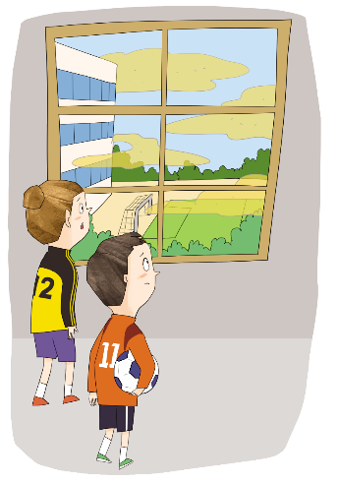
Ⅳ. 자연과의 관계
1. 인간과 자연의 관계
02. 환경 위기에 대한 우리의 책임은 무엇일까?
2
210쪽
생각하기
제시문
활동
오늘은 학급 대항 축구 대회가 있는 날이다. 오늘을 위해 현수는 주말에도 학급 친구들과 축구 연습을 하였다. 축구 대회가 열린다는 생각에 들뜬 현수는 친구들과 함께 운동장으로 뛰어나갔다. 그런데 운동장에서 축구 대회를 준비하는 중에 교내 방송이 들려왔다.
“오늘 해외에서 유입된 미세 먼지의 양이 많다고 합니다. 미세 먼지 농도가 짙어 건강을 해칠 수 있으므로 여러분의 안전을 위해 학급 대항 축구 대회를 취소합니다.”
현수와 학급 친구들은 실망한 표정으로 터덜터덜 교실로 돌아갔다.

Slide 11
Ⅳ. 자연과의 관계
1. 인간과 자연의 관계
02. 환경 위기에 대한 우리의 책임은 무엇일까?
2
210쪽
생각하기
제시문
활동
윗글과 비슷한 경험이 있다면 써 보자.
예시 답
매체에서 내가 먹는 생선에 미세 플라스틱이 많다는 내용의 다큐멘터리를 본 후로 생선을 먹을 때 마음이 불편하다.
날씨가 좋은 날에도 미세 먼지 때문에 창문을 활짝 열고 환기하지 못하고, 24시간 공기 청정기를 돌려야 한다. 신선한 바람을 쐬고 싶다.

Slide 12
Ⅳ. 자연과의 관계
1. 인간과 자연의 관계
02. 환경 위기에 대한 우리의 책임은 무엇일까?
2
211쪽
학습하기
환경 위기에 대한 윤리적 책임
생태계에 대한 책임
인간이 생태계의 구성원이라는 인식을 바탕으로 생태계의 균형을 회복하고 안정을 유지하기 위해 노력해야 함.
미래 세대에 대한 책임
미래 세대가 깨끗한 자연을 누릴 수 있도록 자연을 회복하고 보전하기 위해 노력해야 함.

Slide 13
Ⅳ. 자연과의 관계
1. 인간과 자연의 관계
02. 환경 위기에 대한 우리의 책임은 무엇일까?
2
212쪽
빈칸 채우기
환경 위기에 대한 윤리적 책임
(1) 생태계에 대한 책임
생태계의 ⑥ 균형 과 ⑦ 안정 을 추구해야 함.
💡 꿀벌이 사라지면 과일나무 꽃가루받이도 멈춘다
환경 위기를 극복할 힘이 우리에게 있음을 깨달아야 함.
인간은 생태계의 구성원임을 알고 자연의 ⑧ 본래적 가치를 존중해야 함.
(2) 미래 세대에 대한 책임
(1) 생태계에 대한 책임
생태계의 ⑥ 균형 과 ⑦ 안정 을 추구해야 함.
💡 꿀벌이 사라지면 과일나무 꽃가루받이도 멈춘다
환경 위기를 극복할 힘이 우리에게 있음을 깨달아야 함.
인간은 생태계의 구성원임을 알고 자연의 ⑧ 본래적 가치를 존중해야 함.
(2) 미래 세대에 대한 책임
(1) 생태계에 대한 책임
생태계의 ⑥ 균형 과 ⑦ 안정 을 추구해야 함.
💡 꿀벌이 사라지면 과일나무 꽃가루받이도 멈춘다
환경 위기를 극복할 힘이 우리에게 있음을 깨달아야 함.
인간은 생태계의 구성원임을 알고 자연의 ⑧ 본래적 가치를 존중해야 함.
(2) 미래 세대에 대한 책임
(1) 생태계에 대한 책임
생태계의 ⑥ 균형 과 ⑦ 안정 을 추구해야 함.
💡 꿀벌이 사라지면 과일나무 꽃가루받이도 멈춘다
환경 위기를 극복할 힘이 우리에게 있음을 깨달아야 함.
인간은 생태계의 구성원임을 알고 자연의 ⑧ 본래적 가치를 존중해야 함.
(2) 미래 세대에 대한 책임
(1) 생태계에 대한 책임
생태계의 ⑥ 균형 과 ⑦ 안정 을 추구해야 함.
💡 꿀벌이 사라지면 과일나무 꽃가루받이도 멈춘다
환경 위기를 극복할 힘이 우리에게 있음을 깨달아야 함.
인간은 생태계의 구성원임을 알고 자연의 ⑧ 본래적 가치를 존중해야 함.
(2) 미래 세대에 대한 책임
Notes:
나의 성찰 (212쪽)
일상에서 환경 위기의 심각성을 파악하는가? 환경 위기에 대한 윤리적 책임을 느끼는가?

Slide 14
Ⅳ. 자연과의 관계
1. 인간과 자연의 관계
02. 환경 위기에 대한 우리의 책임은 무엇일까?
2
212쪽
빈칸 채우기
환경 위기에 대한 윤리적 책임 (이어서)
미래 세대가 깨끗하고 아름다운 자연을 누리며 살아갈 수 있도록 배려해야 함.
⑨ 현세대 는 미래 세대에 대한 책임을 바탕으로 자연을 회복하고 보전하기 위해 노력해야 함.
💡 “지구는 조상에게 물려받은 것이 아니라 후손에게 빌린 것”
미래 세대가 깨끗하고 아름다운 자연을 누리며 살아갈 수 있도록 배려해야 함.
⑨ 현세대 는 미래 세대에 대한 책임을 바탕으로 자연을 회복하고 보전하기 위해 노력해야 함.
💡 “지구는 조상에게 물려받은 것이 아니라 후손에게 빌린 것”
미래 세대가 깨끗하고 아름다운 자연을 누리며 살아갈 수 있도록 배려해야 함.
⑨ 현세대 는 미래 세대에 대한 책임을 바탕으로 자연을 회복하고 보전하기 위해 노력해야 함.
💡 “지구는 조상에게 물려받은 것이 아니라 후손에게 빌린 것”

Slide 15
Ⅳ. 자연과의 관계
1. 인간과 자연의 관계
02. 환경 위기에 대한 우리의 책임은 무엇일까?
2
212쪽
더해 보기
사상가의 말
“모든 결정에서 일곱 세대 뒤의 아이들을 생각하라”
— 북아메리카 하우데노사우니(이로쿼이) 연맹에 전해지는 원칙을 풀어 씀
Notes:
➕ 일곱 세대 원칙
한 세대를 25년으로 잡으면 약 175년 뒤. 지금 우리가 쓰는 플라스틱 병이 바다에서 분해되는 데 수백 년이 걸린다는 점과 견주어 본다.

Slide 16
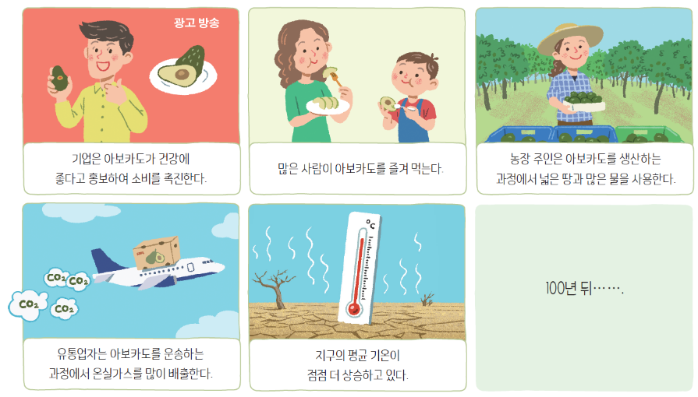
Ⅳ. 자연과의 관계
1. 인간과 자연의 관계
02. 환경 위기에 대한 우리의 책임은 무엇일까?
2
211쪽
탐구하기
만화
활동

Slide 17
Ⅳ. 자연과의 관계
1. 인간과 자연의 관계
02. 환경 위기에 대한 우리의 책임은 무엇일까?
2
211쪽
탐구하기
만화
활동
위 만화를 보고 마지막 장면에서 생태계와 미래 세대는 어떤 위기를 맞이할지 상상하여 써 보자.
예시 답
• 생태계:
기후 변화로 생태계의 균형이 무너지고, 환경 위기는 더욱 심각해질 것이다.
• 미래 세대:
심각한 생태계 파괴로 깨끗하고 맑은 환경에서 안전하게 살아갈 수 없을 것이다.

Slide 18
Ⅳ. 자연과의 관계
1. 인간과 자연의 관계
02. 환경 위기에 대한 우리의 책임은 무엇일까?
2
211쪽
탐구하기
만화
활동
2. 1에서 탐구한 환경 위기에 대한 책임은 누구에게 있다고 생각하는지 써 보자.
예시 답
우리의 편익을 위한 생산·유통·소비와 생활 습관을 유지해 온 우리 모두에게
있다.

Slide 19
Ⅳ. 자연과의 관계
1. 인간과 자연의 관계
02. 환경 위기에 대한 우리의 책임은 무엇일까?
2
212쪽
스스로 성찰하기
다음 물음에 답하며 자신의 모습을 성찰해 보자.
일상에서 오늘날 환경 위기의 심각성을 파악하는가?
오늘날 환경 위기에 대한 윤리적 책임을 느끼는가?
나의 성찰
예시 답
오늘날 우리가 직면한 심각한 환경 위기에 대한 책임이 나에게도 있음을 느꼈다.

Slide 20
Ⅳ. 자연과의 관계
1. 인간과 자연의 관계
02. 환경 위기에 대한 우리의 책임은 무엇일까?
2
209쪽
1분 체크
학습지 1분 체크 · 맞으면 ○, 틀리면 ✕
1. 환경 위기는 오늘날 우리의 일상까지 위협하고 있다. ( ○ / ✕ ) ○
2. 환경 위기는 지구의 자정 능력 범위 안에 있다. ( ○ / ✕ ) ✕
3. 환경 위기는 인간의 예측보다 빠르게 진행하고, 그 영향력의 범위가 넓다. ( ○ / ✕ ) ○
4. 환경 위기에 대한 윤리적 책임은 생태계에 대한 책임과 미래 세대에 대한 책임으로 나누어 살펴볼 수 있다. ( ○ / ✕ ) ○
1. 환경 위기는 오늘날 우리의 일상까지 위협하고 있다. ( ○ / ✕ ) ○
2. 환경 위기는 지구의 자정 능력 범위 안에 있다. ( ○ / ✕ ) ✕
3. 환경 위기는 인간의 예측보다 빠르게 진행하고, 그 영향력의 범위가 넓다. ( ○ / ✕ ) ○
4. 환경 위기에 대한 윤리적 책임은 생태계에 대한 책임과 미래 세대에 대한 책임으로 나누어 살펴볼 수 있다. ( ○ / ✕ ) ○
1. 환경 위기는 오늘날 우리의 일상까지 위협하고 있다. ( ○ / ✕ ) ○
2. 환경 위기는 지구의 자정 능력 범위 안에 있다. ( ○ / ✕ ) ✕
3. 환경 위기는 인간의 예측보다 빠르게 진행하고, 그 영향력의 범위가 넓다. ( ○ / ✕ ) ○
4. 환경 위기에 대한 윤리적 책임은 생태계에 대한 책임과 미래 세대에 대한 책임으로 나누어 살펴볼 수 있다. ( ○ / ✕ ) ○
1. 환경 위기는 오늘날 우리의 일상까지 위협하고 있다. ( ○ / ✕ ) ○
2. 환경 위기는 지구의 자정 능력 범위 안에 있다. ( ○ / ✕ ) ✕
3. 환경 위기는 인간의 예측보다 빠르게 진행하고, 그 영향력의 범위가 넓다. ( ○ / ✕ ) ○
4. 환경 위기에 대한 윤리적 책임은 생태계에 대한 책임과 미래 세대에 대한 책임으로 나누어 살펴볼 수 있다. ( ○ / ✕ ) ○
1. 환경 위기는 오늘날 우리의 일상까지 위협하고 있다. ( ○ / ✕ ) ○
2. 환경 위기는 지구의 자정 능력 범위 안에 있다. ( ○ / ✕ ) ✕
3. 환경 위기는 인간의 예측보다 빠르게 진행하고, 그 영향력의 범위가 넓다. ( ○ / ✕ ) ○
4. 환경 위기에 대한 윤리적 책임은 생태계에 대한 책임과 미래 세대에 대한 책임으로 나누어 살펴볼 수 있다. ( ○ / ✕ ) ○
Notes:
학생들이 손으로 ○(머리 위 동그라미) / ✕(팔 엇갈리기)를 먼저 표시한 뒤 클릭해 정답을 보여 준다. ✕ 문장은 어디를 고치면 맞는지 묻는다.

Slide 21
Ⅳ. 자연과의 관계
1. 인간과 자연의 관계
02. 환경 위기에 대한 우리의 책임은 무엇일까?
2
209쪽
함께 해 보기
환경 위기의 어떤 특성일까?
어느 칸일까? 자정 능력 초과 · 빠른 속도 · 넓은 영향 범위
1. 강이 스스로 깨끗해지기도 전에 폐수가 또 흘러든다 → 자정 능력 초과 (자정 능력)
2. 빙하가 과학자들의 예측보다 빨리 녹는다 → 빠른 속도 (속도)
3. 다른 나라의 미세 먼지 때문에 축구 대회가 취소되었다 → 넓은 영향 범위 (국경을 넘는다)
4. 지금의 오염이 100년 뒤 아이들의 삶을 위협한다 → 넓은 영향 범위 (미래 세대까지)
5. 바다가 받아들일 수 있는 양보다 많은 플라스틱이 버려진다 → 자정 능력 초과 (자정 능력)
어느 칸일까? 자정 능력 초과 · 빠른 속도 · 넓은 영향 범위
1. 강이 스스로 깨끗해지기도 전에 폐수가 또 흘러든다 → 자정 능력 초과 (자정 능력)
2. 빙하가 과학자들의 예측보다 빨리 녹는다 → 빠른 속도 (속도)
3. 다른 나라의 미세 먼지 때문에 축구 대회가 취소되었다 → 넓은 영향 범위 (국경을 넘는다)
4. 지금의 오염이 100년 뒤 아이들의 삶을 위협한다 → 넓은 영향 범위 (미래 세대까지)
5. 바다가 받아들일 수 있는 양보다 많은 플라스틱이 버려진다 → 자정 능력 초과 (자정 능력)
어느 칸일까? 자정 능력 초과 · 빠른 속도 · 넓은 영향 범위
1. 강이 스스로 깨끗해지기도 전에 폐수가 또 흘러든다 → 자정 능력 초과 (자정 능력)
2. 빙하가 과학자들의 예측보다 빨리 녹는다 → 빠른 속도 (속도)
3. 다른 나라의 미세 먼지 때문에 축구 대회가 취소되었다 → 넓은 영향 범위 (국경을 넘는다)
4. 지금의 오염이 100년 뒤 아이들의 삶을 위협한다 → 넓은 영향 범위 (미래 세대까지)
5. 바다가 받아들일 수 있는 양보다 많은 플라스틱이 버려진다 → 자정 능력 초과 (자정 능력)
어느 칸일까? 자정 능력 초과 · 빠른 속도 · 넓은 영향 범위
1. 강이 스스로 깨끗해지기도 전에 폐수가 또 흘러든다 → 자정 능력 초과 (자정 능력)
2. 빙하가 과학자들의 예측보다 빨리 녹는다 → 빠른 속도 (속도)
3. 다른 나라의 미세 먼지 때문에 축구 대회가 취소되었다 → 넓은 영향 범위 (국경을 넘는다)
4. 지금의 오염이 100년 뒤 아이들의 삶을 위협한다 → 넓은 영향 범위 (미래 세대까지)
5. 바다가 받아들일 수 있는 양보다 많은 플라스틱이 버려진다 → 자정 능력 초과 (자정 능력)
어느 칸일까? 자정 능력 초과 · 빠른 속도 · 넓은 영향 범위
1. 강이 스스로 깨끗해지기도 전에 폐수가 또 흘러든다 → 자정 능력 초과 (자정 능력)
2. 빙하가 과학자들의 예측보다 빨리 녹는다 → 빠른 속도 (속도)
3. 다른 나라의 미세 먼지 때문에 축구 대회가 취소되었다 → 넓은 영향 범위 (국경을 넘는다)
4. 지금의 오염이 100년 뒤 아이들의 삶을 위협한다 → 넓은 영향 범위 (미래 세대까지)
5. 바다가 받아들일 수 있는 양보다 많은 플라스틱이 버려진다 → 자정 능력 초과 (자정 능력)
어느 칸일까? 자정 능력 초과 · 빠른 속도 · 넓은 영향 범위
1. 강이 스스로 깨끗해지기도 전에 폐수가 또 흘러든다 → 자정 능력 초과 (자정 능력)
2. 빙하가 과학자들의 예측보다 빨리 녹는다 → 빠른 속도 (속도)
3. 다른 나라의 미세 먼지 때문에 축구 대회가 취소되었다 → 넓은 영향 범위 (국경을 넘는다)
4. 지금의 오염이 100년 뒤 아이들의 삶을 위협한다 → 넓은 영향 범위 (미래 세대까지)
5. 바다가 받아들일 수 있는 양보다 많은 플라스틱이 버려진다 → 자정 능력 초과 (자정 능력)
Notes:
환경 위기의 특성을 구분하고, 아보카도 한 알의 책임을 나눠 보자.
수업실 활동 화면(act.html)과 같은 활동입니다.

Slide 22
Ⅳ. 자연과의 관계
1. 인간과 자연의 관계
02. 환경 위기에 대한 우리의 책임은 무엇일까?
2
209쪽
함께 해 보기
아보카도 만화 — 책임이 큰 순서는?
중요한 순서대로 번호를 매겨 보자
( ) 아보카도를 즐겨 사 먹는 소비자
( ) 건강에 좋다고 홍보한 기업
( ) 넓은 땅과 물을 쓰는 농장 주인
( ) 온실가스를 내뿜으며 운송하는 유통업자
Notes:
환경 위기의 특성을 구분하고, 아보카도 한 알의 책임을 나눠 보자.
수업실 활동 화면(act.html)과 같은 활동입니다.

Slide 23
Ⅳ. 자연과의 관계
1. 인간과 자연의 관계
02. 환경 위기에 대한 우리의 책임은 무엇일까?
2
209쪽
함께 해 보기
100년 뒤
빈칸을 채워 문장을 완성해 보자
✍️ 생태계 예) 물이 마르고 기온이 올라 숲과 동식물이 사라진다
✍️ 미래 세대 예) 폭염과 식량 부족으로 안전하게 살기 어렵다
✍️ 책임은 누구에게? 예) 소비자·기업·생산자·유통업자 모두 — 우리 모두에게 있다
빈칸을 채워 문장을 완성해 보자
✍️ 생태계 예) 물이 마르고 기온이 올라 숲과 동식물이 사라진다
✍️ 미래 세대 예) 폭염과 식량 부족으로 안전하게 살기 어렵다
✍️ 책임은 누구에게? 예) 소비자·기업·생산자·유통업자 모두 — 우리 모두에게 있다
빈칸을 채워 문장을 완성해 보자
✍️ 생태계 예) 물이 마르고 기온이 올라 숲과 동식물이 사라진다
✍️ 미래 세대 예) 폭염과 식량 부족으로 안전하게 살기 어렵다
✍️ 책임은 누구에게? 예) 소비자·기업·생산자·유통업자 모두 — 우리 모두에게 있다
빈칸을 채워 문장을 완성해 보자
✍️ 생태계 예) 물이 마르고 기온이 올라 숲과 동식물이 사라진다
✍️ 미래 세대 예) 폭염과 식량 부족으로 안전하게 살기 어렵다
✍️ 책임은 누구에게? 예) 소비자·기업·생산자·유통업자 모두 — 우리 모두에게 있다
Notes:
환경 위기의 특성을 구분하고, 아보카도 한 알의 책임을 나눠 보자.
수업실 활동 화면(act.html)과 같은 활동입니다.

Slide 24

다음 시간에는
“03. 자연과 공존하려면 어떤 노력을 해야 할까?”를
배워 보아요.

